Slide 1
神经网络 手写数字识别
教师 丛培盛

Slide 2
本节要点
图像特征获取手段
模式特征的表达
非线性建模

Slide 3
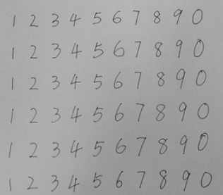
模式识别的关键
手写数字的模式如何表达？

Slide 4
采取何种模型
是一个数字小图形中含有的点，与数字之间的一个模型。
线性的？还是非线性的？
是一个模式识别问题

Slide 5
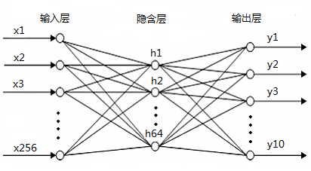
模式表达—变成可建模计算
将每个数字的小图像整理出来
将每个整理的数字小图像转换为一个向量，输入神经网络，训练建模型
预测

Slide 6
模式表达—变成可建模计算
2
每个数字，整理成一个32*32的小图像
小图像中每2*2的网格中，统计黑像素点的个数
可以统计出256个数字，组成向量

Slide 7
Python图像处理包
PIL包 from PIL import Image
加载图像：
im = Image.open(r"F:\teach\programTeach\pyteach\digit.jpg")
im.show()

Slide 8
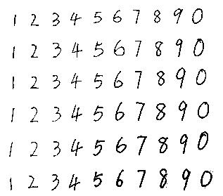
去除背景灰度
制作灰度直方图，背景灰度像素的个数多

Slide 9
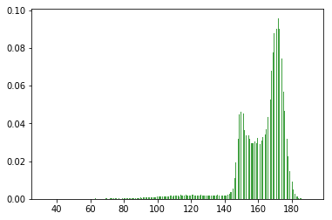
确定阈值
import numpy as np
from PIL import Image
import matplotlib.pyplot as plt
img=np.array(Image.open(r"F:\22\cong_digit0.jpg").convert('L'))
plt.figure("hist")
arr=img.flatten()
n, bins, patches = plt.hist(arr, bins=256, density =1, facecolor='green', alpha=0.75)
plt.show()
阈值143左右

Slide 10
去背景程序
from PIL import Image
def convert_to_bw(im,threshold): #im是图像对象
im = im.convert("L") # 转换为灰度图像
im = im.point(lambda x: 255 if x > threshold else 0) #大于阈值，取白色，否则像素值置0，黑色
im = im.convert('1') # 黑白二值图像
return im
im = Image.open(r"E:\22\cong_digit0.jpg")
im=convert_to_bw(im,143)
im.show()

Slide 11
小数字方块的“挖出来” 1
from PIL import Image
def convert_to_bw(im,threshold): #im是图像对象
im = im.convert("L") # 转换为灰度图像
im = im.point(lambda x: 255 if x > threshold else 0) #代表数字的像素值置0，黑色
im = im.convert('1') # 黑白二值图像
return im
im = Image.open(r"E:\22\cong_digit0.jpg")
im=convert_to_bw(im,143)
xs = [0, 31]
ys = [0, 47]
box=(xs[0],ys[0],xs[1],ys[1])
t = im.crop(box).copy()
t.show()

Slide 12
小数字方块的“挖出来”
画图中找出行列的大致位置
w, h = im.size
xs = [0, 31, 65, 91, 122, 150, 182, 211,242, 271, w]
ys = [0, 47, 93, 137, 185,232, h]

Slide 13
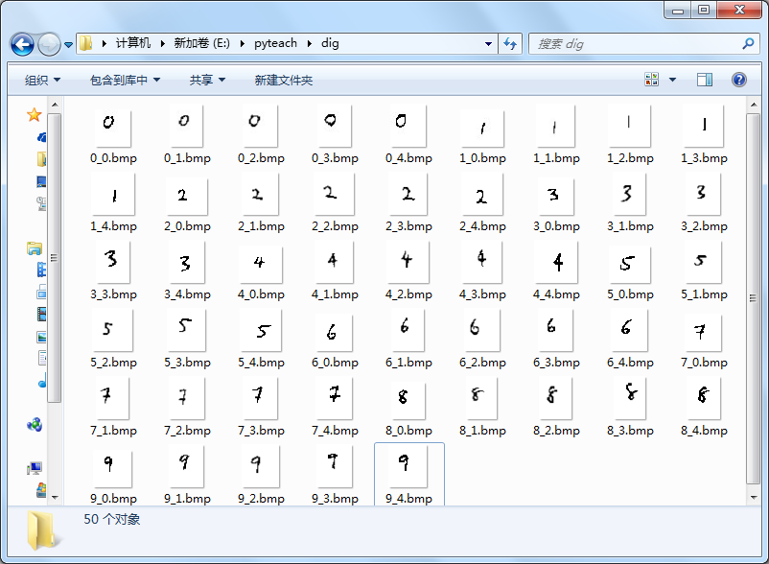
挖小数字的程序和标准化
# 此程序将每个小数字挖出
from PIL import Image
def split(im): # im为去除背景后的整个图像
assert im.mode == '1'
w, h = im.size
xs = [0, 31, 65, 91, 122, 150, 182, 211,242, 271, w]
ys = [0, 47, 93, 137, 185,232, h]
for i, x in enumerate(xs):
if i + 1 >= len(xs):
break
for j, y in enumerate(ys):
if j + 1 >= len(ys):
break
box = (x, y, xs[i + 1], ys[j + 1]) # 一个字符所在图像的位置
t = im.crop(box).copy() # 将字符挖出来
t.save("e:\\22\\" + str((i + 1) % 10) + "_" + str(j) + ".bmp")
#主函数
im = Image.open(r"E:\22\sample_1.bmp")
split(im)

Slide 14
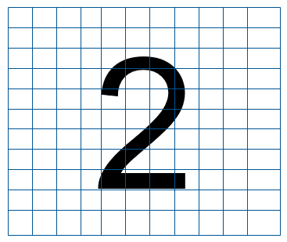
标准化
提取出来的每个字符图像，大小不一，字符在小图像中的位置不居中
希望每个小图像的大小都是32*32，且字符的上下、左右边距一样
w, h = im.size
im.getpixel((i, j))
字符宽度
左右边距=(32-字符宽度)/2

Slide 15
小图像的标准化
def to_32_32(im, ii, jj):
im = im.convert("L")
w, h = im.size # 校图像的宽、高
xrow = []
ycol = []
for i in range(w):
for j in range(h):
pixel = im.getpixel((i, j)) # 返回某一点的像素值
if (pixel < 1):
xrow.append(i)
ycol.append(j)

Slide 16
小图像的标准化
xLength = max(xrow) - min(xrow) + 1
yLength = max(ycol) - min(ycol) + 1 # 得到字符的长度宽度
box = (min(xrow), min(ycol), max(xrow) + 1, max(ycol) + 1)
t = im.crop(box).copy() # 从当前的图像中返回一个矩形区域的拷贝。变量box是一个四元组，定义了左、上、右和下的像素坐标
xStart = (32 - xLength) // 2
yStart = (32 - yLength) // 2 # 居中
bg = Image.new('RGB', (32, 32), 'white')
bg.paste(t, (xStart, yStart)) # 将一张图粘贴到另一张图像上
bg.save("e:\\22\\32\\" + str(ii) + "_" + str(jj) + "_32_32.bmp")

Slide 17
小图像的标准化—主函数
# 调用分割和32*32小图像的主函数
im = Image.open(r"E:\22\sample_1.bmp")
im = im.convert("1") # 转换为灰度8位图像
split(im)
for i in range(10):
for j in range(6):
im = Image.open("E:\\22\\" + str(i) + "_" + str(j) + ".bmp")
to_32_32(im, i, j)

Slide 18
数字特征表达
32*32的小图像后，为建模，需要将小图像表达为数字化的特征。
我们采取的策略是：将32*32的小图像分割成256个2*2的范围，统计每个2*2的小方框中，像素值为0的个数，由此将每个字符表达为256个数字组成的向量

Slide 19
提取数字特征的函数
from PIL import Image
import numpy as np
def featureExtract(im):
im = im.convert("1")
y = np.array([0, 1])
features = [] # 将32*32的小图像分割成256个2*2的范围，统计每个2*2的小方框中，像素值为0的个数，由此将每个字符表达为256个数字组成的向量
for j in range(16):
x = np.array([0, 1])
for i in range(16):
box = (x[0], y[0], x[1] + 1, y[1] + 1) # 2*2小区间，开区间
t = im.crop(box).copy()

Slide 20
提取数字特征的函数
count = 0.0
for ii in range(2):
for jj in range(2):
pixel = t.getpixel((ii, jj))
if (pixel < 1):
count += 1.0
features.append(count)
x = x + 2 # np.array+2整个矩阵向右平移
y = y + 2
return features

Slide 21
提取数字特征—主函数
netTrainDataInput = [] # 存储输入数据，X
netTrainDataoutput = [] # 存储输出点的真值，Y
for i in range(10):
outNode = [0.0] * 10
outNode[i] = 1.0 # 训练集的函数真值，每种模式对应的位置数字为1
for j in range(6):
im = Image.open("E:\\22\\32\\" + str(i) + "_" + str(j) + "_32_32.bmp") # 把同一个数字的所有图片调用
f = featureExtract(im)
netTrainDataInput.append(f)
netTrainDataoutput.append(outNode)
X = np.array(netTrainDataInput) # 建模用的
y = np.array(netTrainDataoutput)

Slide 22
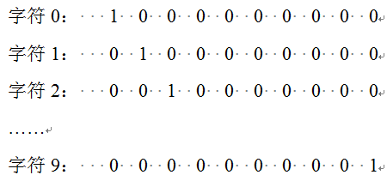
神经网络模型的设计
输入层：向量的长度，256
最后输出层：一般采用正交编码
中间层：64，注意过拟合

Slide 23
实际情况复杂的多
写的字太大怎么办？
t = t.resize((32, 32),Image.ANTIALIAS) # 调整到32*32
能否自动找分割线？
自动分割时，找到过多的分割线怎么办？（背景过滤不干净，有个别黑点）

Slide 24
类化-归纳
class ImageDigit:
构造函数：def __init__(self,im):
灰度直方图：def histShow(self):
背景去除：def convert_to_bw(self,threshold):
分割出小数字，自动缩放到32*32：
def split(self):
标准小图像32*32，居中:to_32_32(path)，path 是标准图像存储路径；如:e:\22\32
提取特征：featureExtract()，返回X、Y矩阵，
Y是正交编码

Slide 25
类调用
img = Image.open("e:\\22\cong_digit1.jpg")
imgToDigit=ImageDigit(img)
imgToDigit.histShow()
thr=int(input('请输入背景阈值：'))
imgToDigit.convert_to_bw(thr)
digits=imgToDigit.split()
imgToDigit.to_32_32("e:\\22\\32")
X,Y=imgToDigit.featureExtract()

Slide 26
机器学习--神经网络模型
from sklearn.model_selection import train_test_split
from sklearn.preprocessing import StandardScaler
from sklearn.neural_network import MLPClassifier
# 标准化数据，保证每个维度的特征数据方差为1，均值为0，使得预测结果不会被某些维度过大的特征值而主导
ma=X.max(0) # 求每列的最大值
ma[ma==0]=1 # 有很多列是0，保证不被0除而出错
mi=X.min(0);X=X-mi ;X=X/ma
X_train, X_test, y_train, y_test = train_test_split(X, Y, test_size=.1) # 采用交叉验证，验证集占训练集10%/随机划分
clf = MLPClassifier(solver='lbfgs', hidden_layer_sizes=(100, ), alpha=1e-5, random_state=1,max_iter=8000)#最大迭代次数
clf.fit(X_train, y_train) # 训练模型

Slide 27
机器学习--神经网络模型
score = clf.score(X_test, y_test)
print('预测得分：',score)
yhat = clf.predict(X_test)
print("预测值",yhat)
print("真值",y_test)

Slide 28
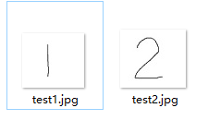
请你手写数字验证模型
在“画图”软件中，写数字。
适当调整大小（因为程序写的还有很多不好的地方）
提取特征
用建立的模型识别

Slide 29
Sklearn提供的手写数字
sklearn.datasets中有一套手写数字，共有1797个数字图片，每个图片大小为8*8，以像素点取值为特征，共被分成10类（10个数字），可以通过语句：
from sklearn.datasets import load_digits
digits = load_digits()
X = digits.data
y = digits.target

Slide 30
神经网络建模实例
from sklearn.datasets import load_digits
from sklearn.metrics import confusion_matrix,classification_report
from sklearn.preprocessing import LabelBinarizer
from sklearn. model_selection import train_test_split
from neuralNetwork import NeuralNetwork
digits = load_digits()
X = digits.data
y = digits.target
X -= X.min(0)
X /= X.max(0)
nn =NeuralNetwork([64,100,10],'logistic')
X_train, X_test, y_train, y_test = train_test_split(X, y,test_size=0.1)
labels_train = LabelBinarizer().fit_transform(y_train)# 正交化1表达

Slide 31
神经网络建模实例
labels_test = LabelBinarizer().fit_transform(y_test)
print ("start fitting")
nn.fit(X_train,labels_train,epochs=3000)
predictions = []
for i in range(X_test.shape[0]):
o = nn.predict(X_test[i])
predictions.append(np.argmax(o))
print (confusion_matrix(y_test, predictions))
print (classification_report(y_test, predictions))

Slide 32
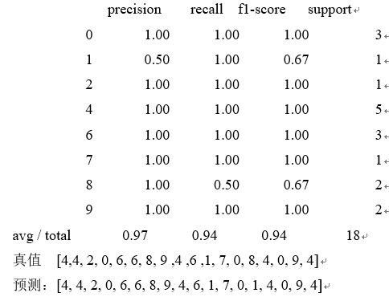
神经网络建模实例
训练集中抽出1%的数据作为测试集，其余数据作为建模的训练集，得到的结果如下

Slide 33
神经网络建模实例
用MLPClassifier试试？

